Slide 1
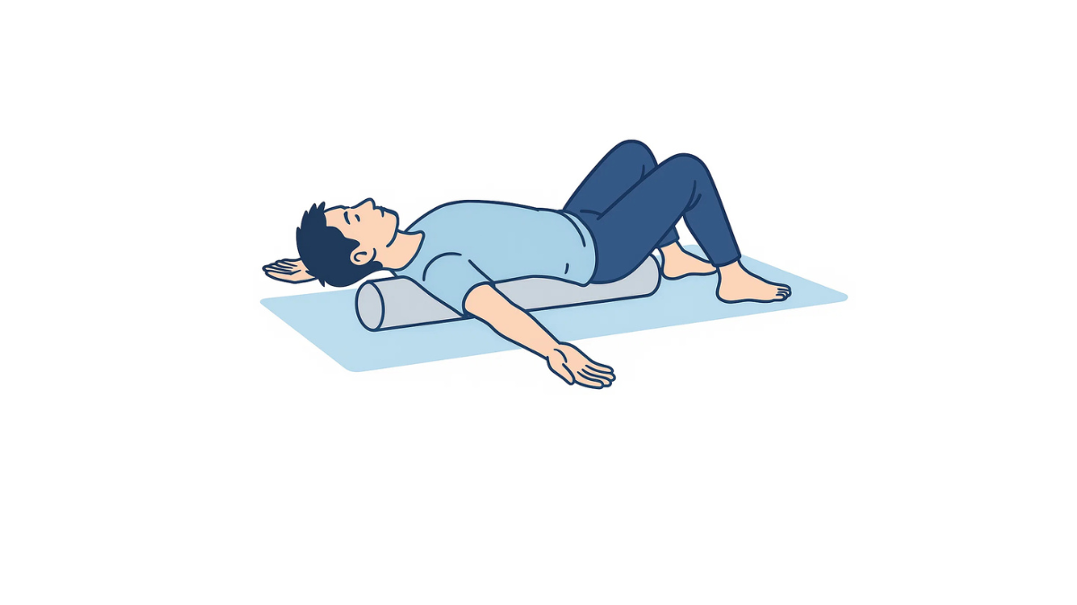
30秒×1セット
・肩と腕の力を抜き、ゆっくりと深呼吸を繰り返しましょう。
・胸の筋肉が伸ばされるのを感じながら行なってみましょう。

